Slide 1
Arviointi käytännössä:
  1-2 lk.
    H + rastit TAI
    H (näkyy Koskessa S) ja kuvaileva sanallinen liitteeseen
  3-9 lk.
    numero TAI
    H (näkyy Koskessa S) ja kuvaileva sanallinen liitteeseen
  Sanallisen arvioin tavoitteena TUKEA oppimista ja antaa oppilaalle tietoa osaamisesta.
  Numeron / rastit voi antaa heti, kun vain voi arvioida.
  Oppilaalle voi antaa sekä numeroita, että sanallisia arvioita.
  S2-oppilaan arviointi voi olla sanallista päättöarviointiin saakka, jos se on tarpeen.

Slide 2
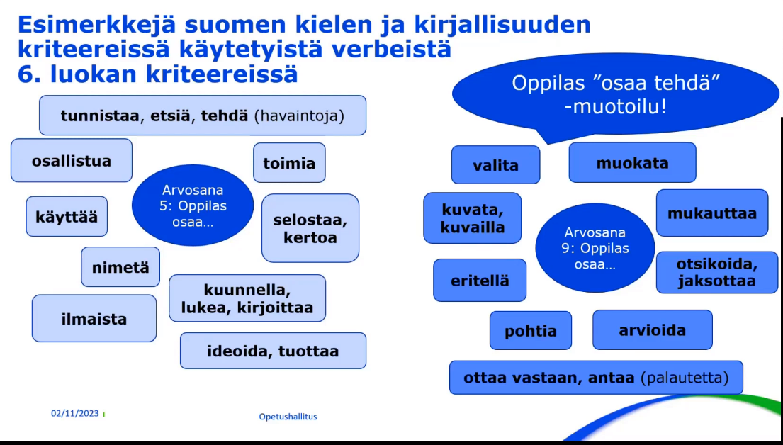
Sanallisessa arvioinnissa käytä opetussuunnitelmassa olevia, oppiaineen hallintaan liittyviä verbejä, esim. nimeää, tunnistaa, osallistuu, kertoo, käyttää….
Tässä esimerkkejä:

Slide 3
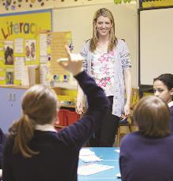
OPS:n mukaiset opintokokonaisuudet:
    https://peda.net/kuopio/po/oppiaineiden-tavoitteet-sisallot-ja-arviointi
    OPS-työkalu, avuksi arviointiin:
    Kuopion kaupungin perusopetuksen opetussuunnitelma 2016 | Tavoitteet OPS-työkalu
Notes:
Ei haittaa, vaikkeivat he ymmärrä kaikkea.

Slide 4
Keväällä 2024 OPH on linjannut:
Jos oppilas aloittaa peruskoulun 8–9. luokalla, hänen ei tarvitse suorittaa aiempien vuosien ”puuttuvia” (esim. 7.lk) opintoja, vaan päättöarviointi tehdään suoritettujen opintojen perusteella.
Poikkeuksena:
  TATA-aineet täytyy suorittaa, jotta voi saada päättötodistuksen (kuten ennenkin).
  Jos oppilas aloittaa perusopetuksen 9. luokalla, historia pitää suorittaa oppilaalle laaditun oman opinto-ohjelman mukaisesti tai erityisessä tutkinnossa riippuen oppilaan tilanteesta ja opintoihin valitaan keskeiset sisällöt koko historian oppimäärästä.

Slide 5

Monipuolisia käytäntöjä oppimisen ja osaamisen näyttämiseen
Oppilaalle tulee tarjota mahdollisuuksia osoittaa oppimistaan ja osaamistaan eri tavoilla ja tavoitteiden kannalta tarkoituksenmukaisin keinoin.
Millä muilla tavoilla osaamista voi osoittaa kuin perinteisellä kokeella?
Projekti, pieni oppimispäiväkirja, portfolio
Esitelmä (suullinen, kirjallinen tai digitaalinen)
Käsitekartat, käsitteiden määrittelyt
Toiminnalliset harjoitukset tunnilla
Keskustelu, osaamisen osoittaminen suullisesti esim. tukisanalistan avulla
Sarjakuva tai muu visuaalinen tuotos
Annettujen avainkäsitteiden perusteella tuotetut omat tekstit.

Slide 6

Ideoita koejärjestelyihin:
Oppilasta arvioidessa yhteistyö luokanopettajan, aineenopettajien ja
S2-opettajan kanssa on tärkeää.
suullinen koe tai
kokeen suullinen täydentäminen
koe erillisessä tilassa,
jolloin oppilailla on työrauha, apua tarjolla, eikä ole paineita nopeasti kokeesta suoriutuvista oppilaista
parikoe tai ryhmäkoe
monta pientä koetta,
ei yhtä isoa
kirjan käyttäminen, vihkomuistiinpanot kokeessa, ”lunttilappu”koe
tiedon järjestämistehtävät, sanastoon ja nimeämiseen perustuvat arviointitehtävät
kokeiden rakenteiden harjoittelu
selkeä ja
ymmärrettävä kieli kokeissa
muokatut, selkokieliset versiot, joissa käsitteitä on avattu
tutut tehtävätyypit, esimerkiksi monivalinnat ja yhdistelytehtävät
yhteistyö S2-opettajan ja muiden opettajien kanssa
apuna:
sanaston kääntämisessä esim. DeepL, Google kääntäjä, Google Lens
kuvahaku
sanalistat ja kuva-sanalistat.
Kielenoppimisen alkuvaiheessa kokeita kannattaa muokata, näin opettajakin saa enemmän tietoa oppilaan OSAAMISESTA.

Slide 7
Arviointi perustuu tekstitaitoihin
Oppimisen fokus on suomen tiedonalojen kielessä.
Oppilas saa käyttää koko kielivarantoaan ymmärtämiseen.
Oppilaan pitää oppia ilmaisemaan oppimaansa alusta asti kirjallisesti ja suullisesti suomen kielellä.
Notes:
Anna, Jos oppilas ei edes lue tekstiä suomeksi, kuinka hän voi oppia?

Slide 8
Millä kielellä voi vastata päättöarviointitilanteessa?
Päättöarvosanaa ei voi antaa ainoastaan koneellisen käännöksen avulla tuotetuilla vastauksilla.
Oppilaan on pystyttävä tuottamaan vastaus ilman koneellista kääntäjää, omin avuin, päättöarviointia varten.
Jos arvioimme muulla kielellä annetun vastauksen, se ei kerro jatko-opintoja varten todellisuutta.
Jos S2-oppilaan kielitaito on vielä hyvin kehittyvä, eikä hän saavuta 9. luokalla päättöarvioinninkriteerejä monipuolisia arviointimenetelmistä huolimatta, oppilas voi jatkaa opintojaan aikuisten perusopetuksessa, sinä vuonna, kun hän täyttää 17-vuotta.

Slide 9
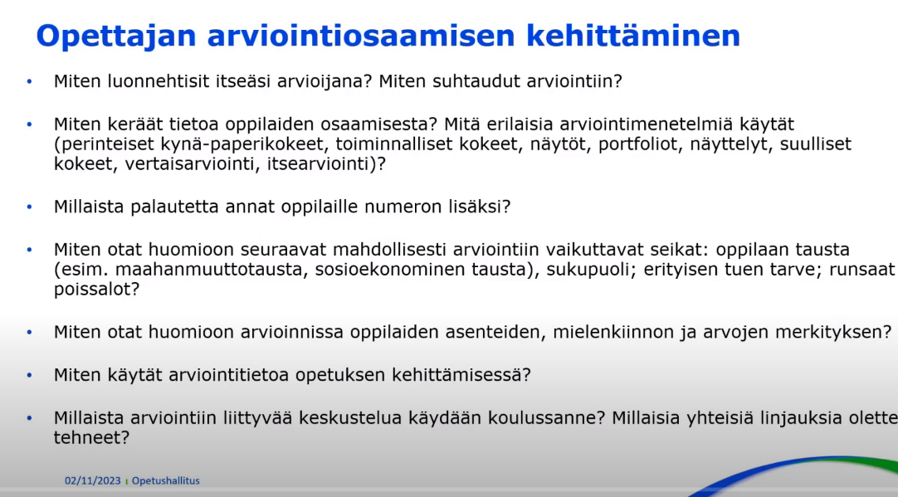
Osaamisen kuvaaminen:
Päättöarvioinnissa osaamisen tasoa kuvataan sanoilla: antaa esimerkkejä, kuvailee/kuvaa, esittelee, erittelee, selittää, perustelee, analysoi
  Oppilaille pitää avata, mitä nämä tarkoittavat
On valittava sellaisia kielitietoisia työtapoja, jotka vahvistavat oppilaiden taitoa nimetä, kertoa esimerkkejä, esittää kysymyksiä, kuvata, selostaa ja selittää.

Slide 10
Koulu on oppilaan arjen ja hyvinvoinnin kannalta tärkeä paikka:
Muistammehan, että peruskoulussa ei opita vain jatko-opintoja varten.
Ainakin yhtä tärkeää on saada taitoja elämään.
Rakennammehan kouluyhteisöjä niin että kaikilla, myös S2-oppilailla, on hyvä olla.
Jos oppilas ei koe olevansa huomioitu, hyväksytty ja tervetullut sellaisena kuin hän on, omana itsenään, ei oppiminenkaan edisty.
Tärkeintä on sosiaalisesti turvallinen ja myönteinen ilmapiiri haasteellisissakin tilanteissa.

